Slide 1
幼儿园主题墙创设
指导要点
红缨研培部

Slide 2
1
主题墙创设现状分析
目录
2
主题墙创设的基本原则
3
如何发挥主题墙的教育功能

Slide 3
Part
01
主题墙创设现状分析

Slide 4
主题活动现状分析
2
1
主题墙等同于老师的创意角，幼儿的主体性难以体现。
主题墙等同于展览墙，墙面价值难以实现
4
3
主题墙等同于宣传栏，课程教学难以体现。
强化装饰性功能，弱化教育价值
5
能认识不足，但不做积极的改变

Slide 5
Part
02
主题墙创设的基本原则

Slide 6
一、主题墙创设的基本依据
1
2
3
根据各阶段幼儿发展及主题活动目标
根据幼儿的年龄特点、兴趣爱好和实际生活经验
根据季节或节日特点进行创设

Slide 7
二、主题墙创设的基本原则
01
03
05
02
04
06
安全性原则
参与性原则
动态性原则
主题性原则
艺术性原则
经济性原则
、

Slide 8
三、主题墙创设的一般过程
1
2
3
主
题
活
动
前
主
题
活
动
中
主
题
活
动
后

Slide 9
整体框架上墙
1、主题活动开展前
告知幼儿家长
选择适宜材料
设计版块内容
了解幼儿特点
分析主题内容

Slide 10
2、主题活动开展中
主题开展中
填 充
调 整
互 动

Slide 11
2、主题活动开展后
主题结束后
拍照上传
分类整理
投入区域

Slide 12
Part
03
如何发挥主题墙的教育功能

Slide 13
如何发挥主题墙的教育功能
1
2
3
体现为主题目标达成而服务的理念
挖掘主题墙与幼儿的积极互动作用
给与幼儿艺术的熏陶和美的感受

Slide 14
1、体现为主题目标达成而服务的理念

Slide 15
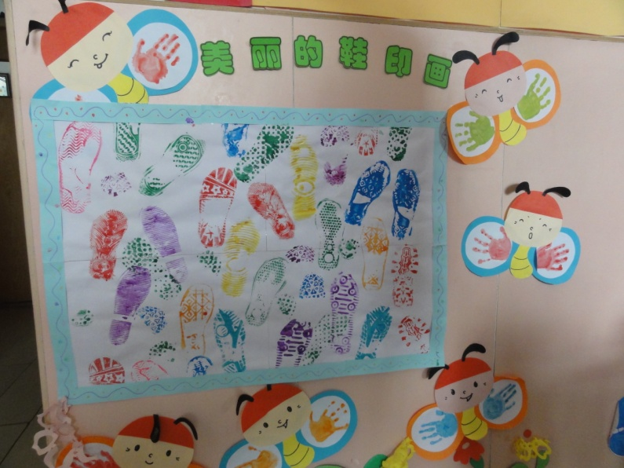
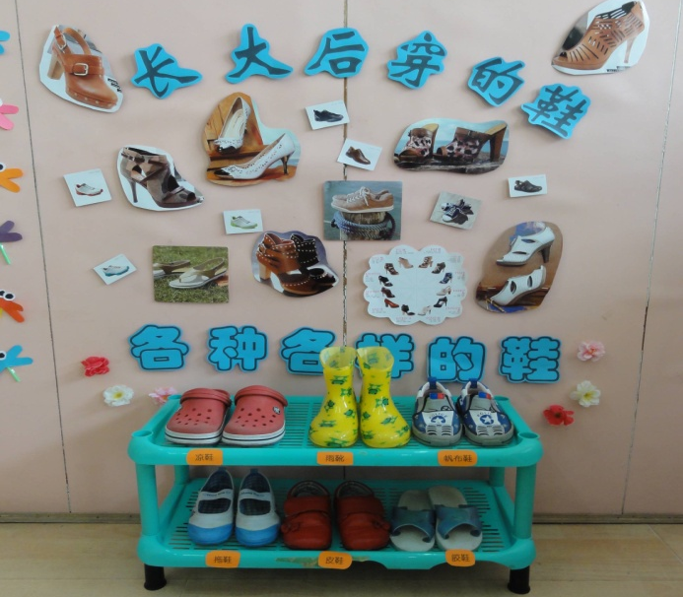
小班《鞋儿多多》主题墙
激发幼儿兴趣，吸引幼儿参与
二、挖掘主题墙与幼儿的积极互动作用

Slide 16
让“环境说话”,把墙面作为幼儿活动的记录

Slide 17
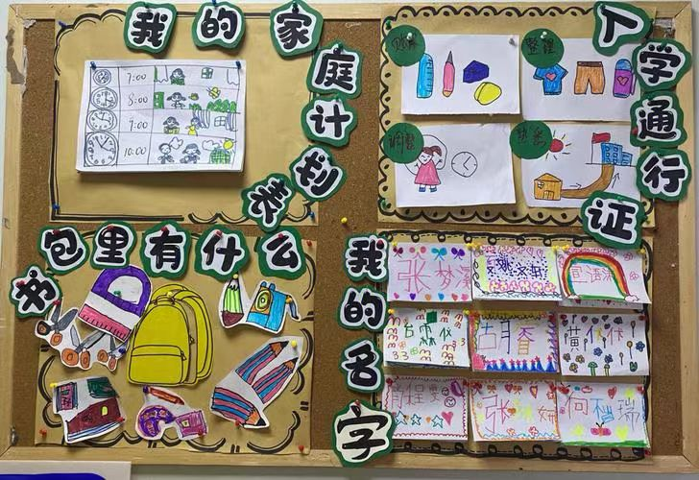
增强主题墙的操作性功能

Slide 18
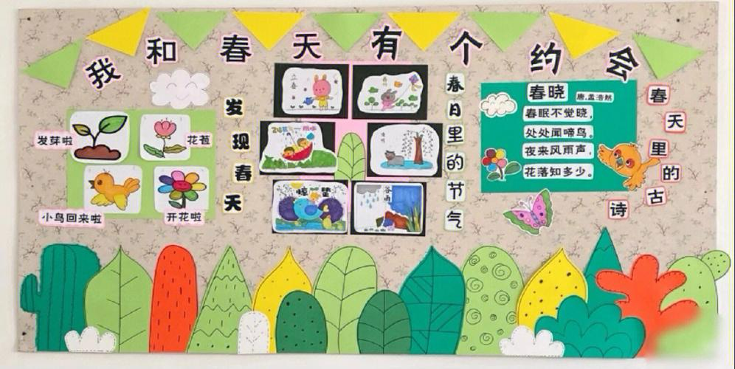
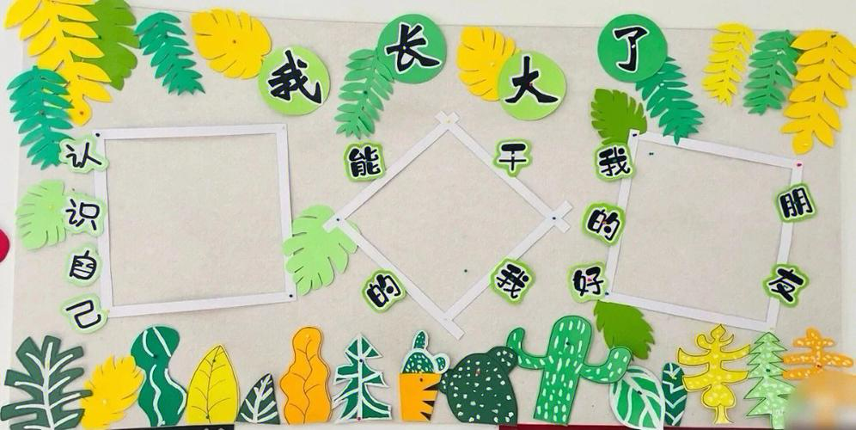
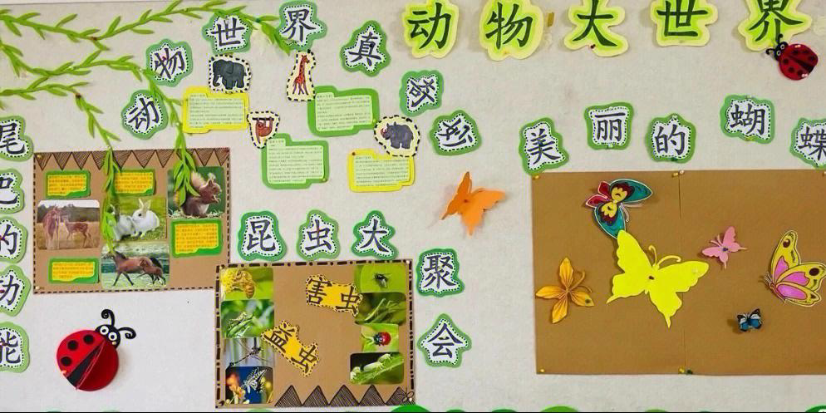
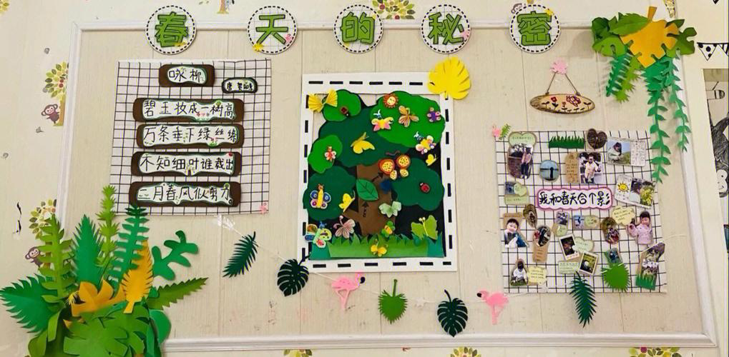
三、给与幼儿艺术的熏陶和美的感受

Slide 19
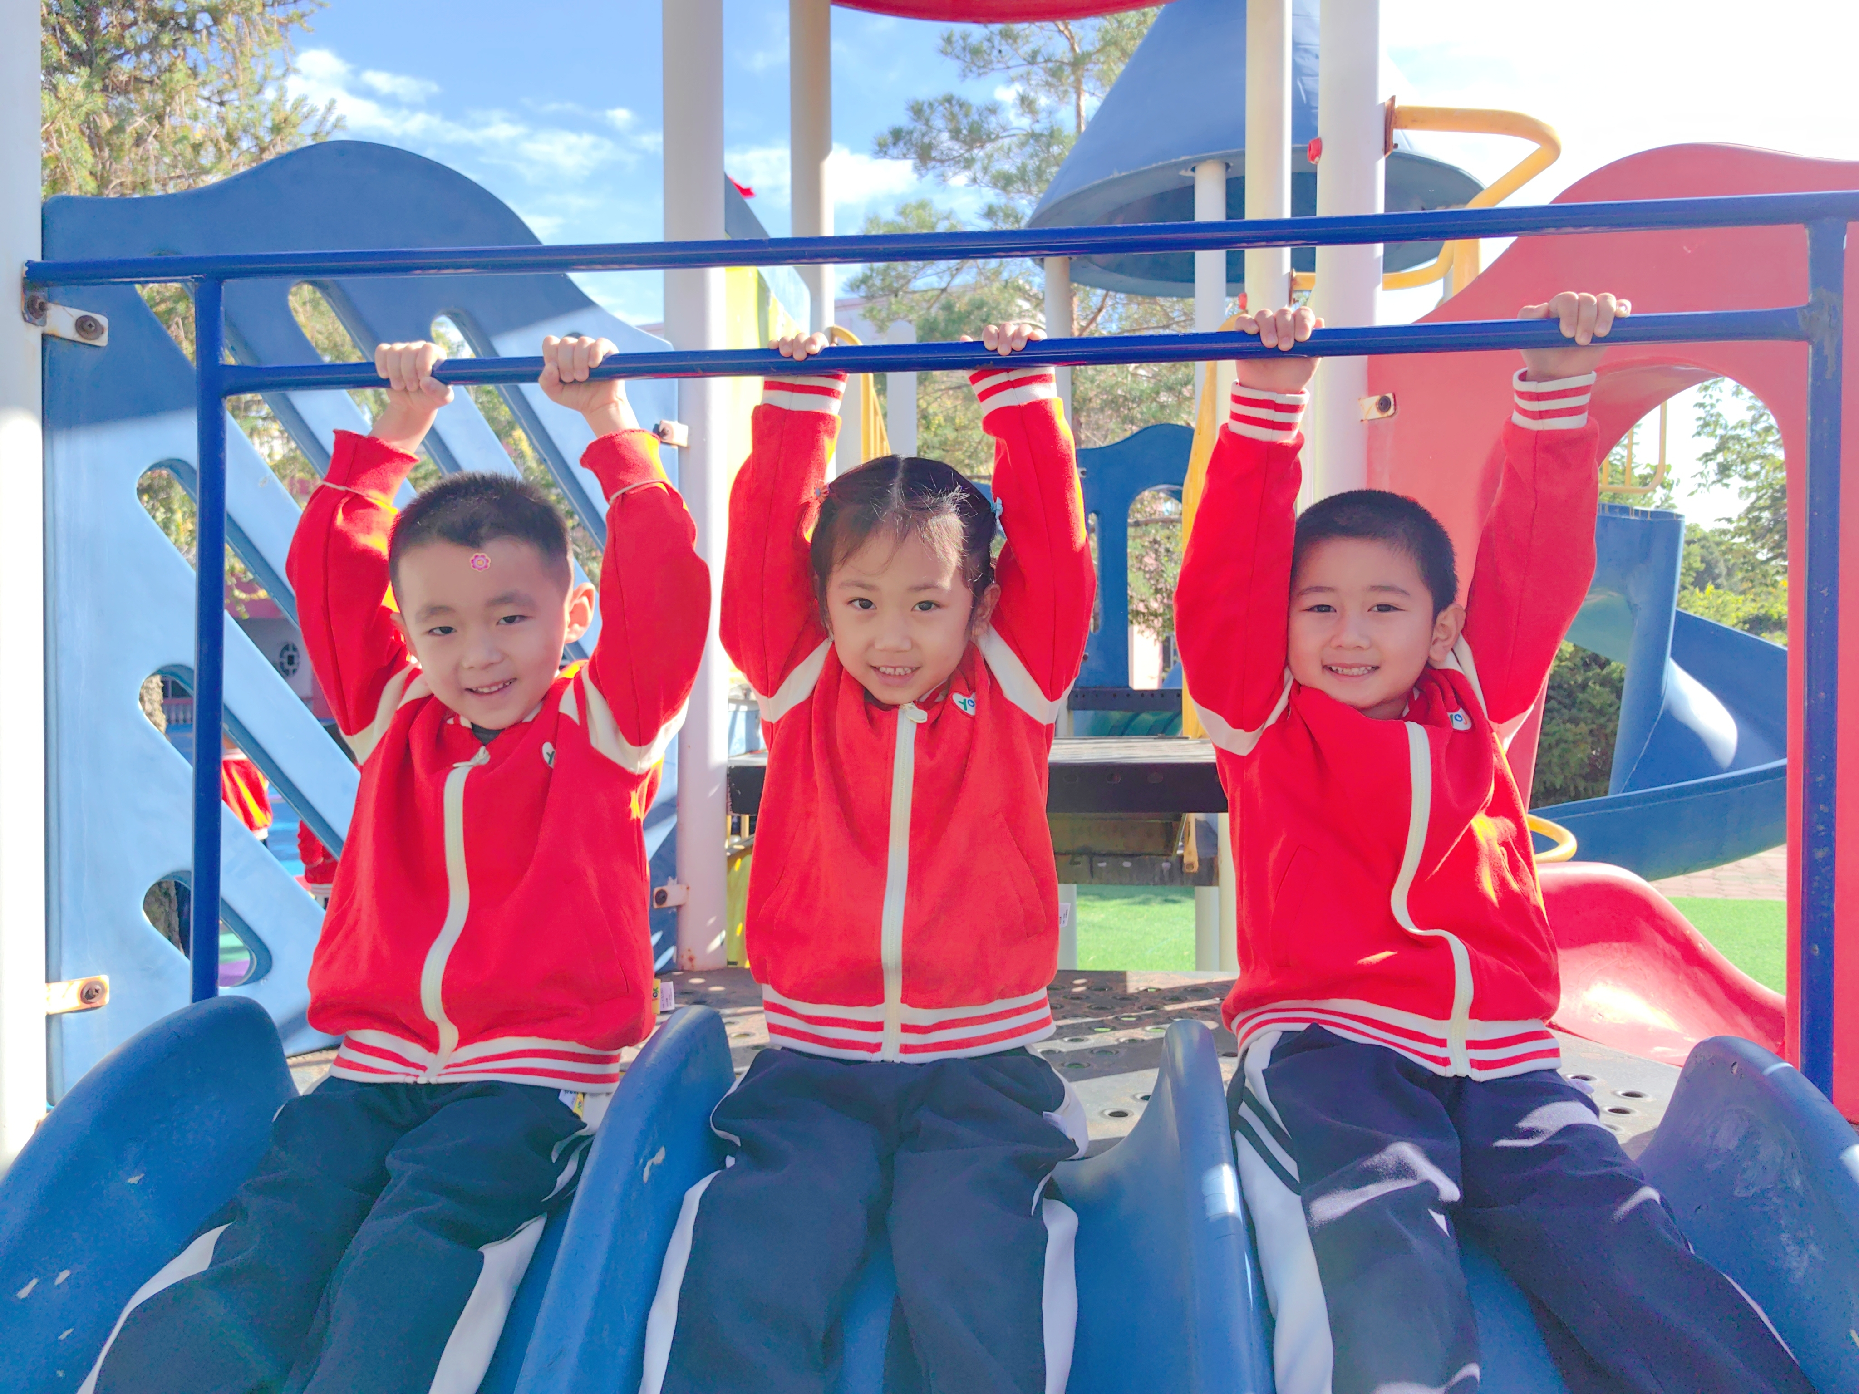
孩子是由一百组成的，孩子有一百种语言、一百只手、一百个念头、一百种思考、游戏和说话方式。
主题墙正是以它的丰富的内容、多彩的呈现方式、独特的熏陶、感染作用，无声又胜有声的支持着幼儿的无数次的“一百种语言”发展需要。

Slide 20
THANKS
谢 谢 观 看

